Slide 1
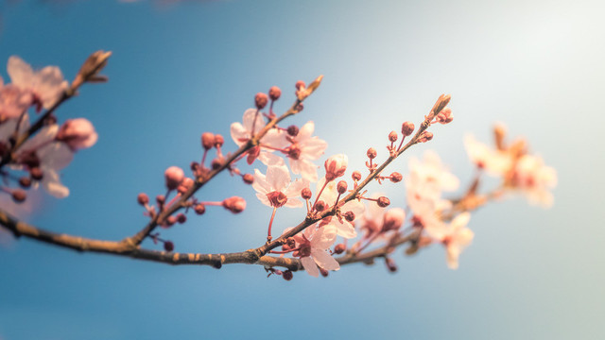

Антоніо Вівальді. Весна

Slide 2
